Slide 1
Сортировки
Мячин Данил
ВШЭ ФКН ПМИ

Slide 2
Сначала разберём ошибки в дз

Slide 3
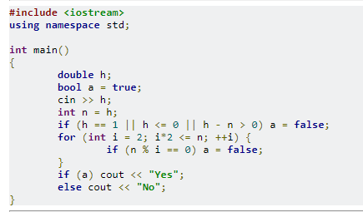
Задача А. Простые числа

Slide 4
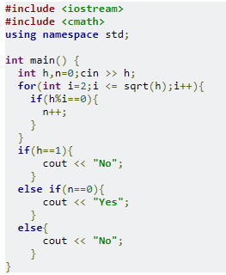
Задача А. Простые числа

Slide 5
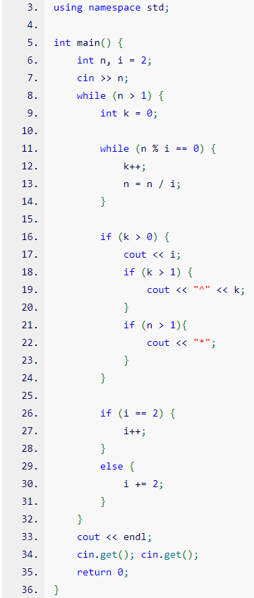
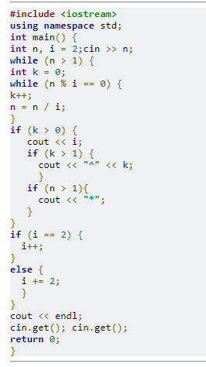
Задача B.

Slide 6
Задача B.

Slide 7
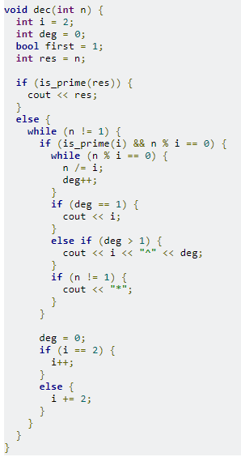
Задача B.

Slide 8
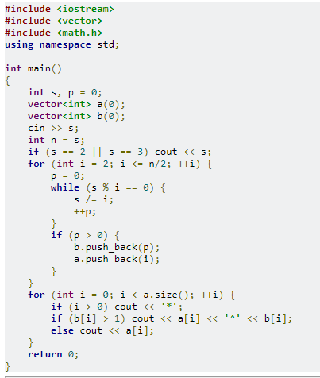
Задача B.

Slide 9
Ну всё-всё, теперь сортировки

Slide 10
На самом деле, некоторые из вас, может и не задумывались об этом, но писали свою первую сортировку

Slide 11
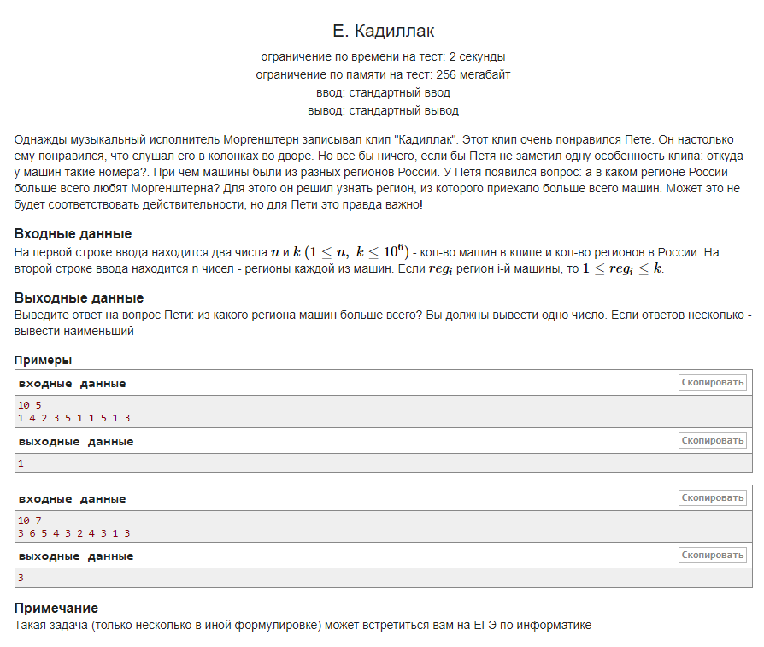
На самом деле, некоторые из вас, может и не задумывались об этом, но писали свою первую сортировку
Помните такое было в дз2?

Slide 12
Сортировка подсчётом

Slide 13
Сортировка подсчётом
У нас есть n элементов, которые не больше, чем k

Slide 14
Сортировка подсчётом
У нас есть n элементов, которые не больше, чем k
Тогда просто заведём вектор размером k + 1 (назовём его x)

Slide 15
Сортировка подсчётом
У нас есть n элементов, которые не больше, чем k
Тогда просто заведём вектор размером k + 1 (назовём его x)
Будем идти по массиву, допустим нам встретилось число q, тогда в x[q] будем добавлять единичку

Slide 16
Сортировка подсчётом
У нас есть n элементов, которые не больше, чем k
Тогда просто заведём вектор размером k + 1 (назовём его x)
Будем идти по массиву, допустим нам встретилось число q, тогда в x[q] будем добавлять единичку
Потом мы можем составить исходный массив…

Slide 17

Сортировка подсчётом
У нас есть n элементов, которые не больше, чем k
Тогда просто заведём вектор размером k + 1 (назовём его x)
Будем идти по массиву, допустим нам встретилось число q, тогда в x[q] будем добавлять единичку
Потом мы можем составить исходный массив…
Как?

Slide 18
Сортировка подсчётом

Slide 19
Сортировка подсчётом
Самый простой (но не совсем правильный с точки зрения идеи) пример – выборы в президенты

Slide 20
Сортировка подсчётом
Самый простой (но не совсем правильный с точки зрения идеи) пример – выборы в президенты
Пример бытовой – определить, у кого из учеников больше всего оценок 5

Slide 21
Сортировка подсчётом
Самый простой (но не совсем правильный с точки зрения идеи) пример – выборы в президенты
Пример бытовой – определить, у кого из учеников больше всего оценок 5
Ещё ловите – менеджеру нужно определить, какой суп оставить в меню (а определяет он это не по выручке, а по кол-ву заказов супов)

Slide 22
Давайте при вас решу задачку Кадиллак

Slide 23
А ещё покажу, как получить отсортированный вектор

Slide 24
Какая асимптотика?

Slide 25
Какая асимптотика?
O(|q| + n), где |q| - размер диапазона получаемых чисел, а n – количество чисел

Slide 26
Сортировка пузырьком

Slide 27
Сортировка пузырьком

Slide 28
Сортировка пузырьком
Какова идея? Просто менять местами два элемента, если левый элемент больше правого (и так много раз)

Slide 29
Сортировка пузырьком
Какова идея? Просто менять местами два элемента, если левый элемент больше правого (и так много раз)
Нам придётся n раз сделать вот какую штуку:

Slide 30
Сортировка пузырьком
Какова идея? Просто менять местами два элемента, если левый элемент больше правого (и так много раз)
Нам придётся n раз сделать вот какую штуку:
Пройтись по массиву, и если можно поменять элементы местами - менять

Slide 31
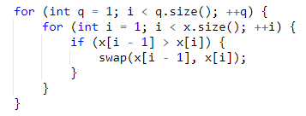
Сортировка пузырьком
Какова идея? Просто менять местами два элемента, если левый элемент больше правого (и так много раз)
Нам придётся n - 1 раз сделать вот какую штуку:
Пройтись по массиву, и если можно поменять элементы местами - менять

Slide 32
Возникают вопросы

Slide 33
Возникают вопросы
Какова асимптотика сортировки

Slide 34
Возникают вопросы
Какова асимптотика сортировки
Почему это работает?

Slide 35
Асимптотика сортировки пузырьком

Slide 36
Асимптотика сортировки пузырьком
Мы n – 1 раз проходимся по всему массиву

Slide 37
Асимптотика сортировки пузырьком
Мы n – 1 раз проходимся по всему массиву
Один проход работает за O(n)

Slide 38
Асимптотика сортировки пузырьком
Мы n – 1 раз проходимся по всему массиву
Один проход работает за O(n)
Тогда итоговая асимптотика = O(n^2)

Slide 39
Для следующего алгоритма нам надо научиться кое-какой штуке

Slide 40
Для следующего алгоритма нам надо научиться кое-какой штуке
Допустим уже есть какой-то заполненный вектор x

Slide 41
Для следующего алгоритма нам надо научиться кое-какой штуке
Допустим уже есть какой-то заполненный вектор x
К нам поступают запросы вида «вставить на k-ю позицию элемент b, а элементы справа – просто сдвинуть вправо» (размер вектора, таким образом, увеличивается на 1)

Slide 42
Для следующего алгоритма нам надо научиться кое-какой штуке
Допустим уже есть какой-то заполненный вектор x
К нам поступают запросы вида «вставить на k-ю позицию элемент b, а элементы справа – просто сдвинуть вправо» (размер вектора, таким образом, увеличивается на 1)
Давайте посмотрим визуально, что хотят

Slide 43
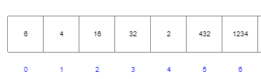
Было

Slide 44
Было

Slide 45
Было
На позицию 3 вставить элемент 41

Slide 46

Было
На позицию 3 вставить элемент 41
Вот так это будет выглядеть

Slide 47
Асимптотика?
Асимптотика одной вставки будет O(n)
Почему?
Нам нужно будет сдвинуть все элементы справа. В худшем случае, мы будем вставлять элемент нулевым и нужно будет двигать все элементы

Slide 48
Предположим ситуацию

Slide 49
Предположим ситуацию
У вас уже есть отсортированный вектор x

Slide 50
Предположим ситуацию
У вас уже есть отсортированный вектор x
Вас просят добавить в вектор число k так, чтобы вектор остался отсортированный

Slide 51
Предположим ситуацию
У вас уже есть отсортированный вектор x
Вас просят добавить в вектор число k так, чтобы вектор остался отсортированный
Как вы это будете делать?

Slide 52
Предположим ситуацию

Slide 53
Сортировка вставками
В самом начале у нас есть пустой вектор

Slide 54
Сортировка вставками
В самом начале у нас есть пустой вектор
Мы будем по одному вставлять (по-умному) в него числа

Slide 55
Сортировка вставками
В самом начале у нас есть пустой вектор
Мы будем по одному вставлять (по-умному) в него числа
В итоге, после вставки последнего числа, все элементы в векторе отсортированы

Slide 56
Сортировка вставками
В самом начале у нас есть пустой вектор
Мы будем по одному вставлять (по-умному) в него числа
В итоге, после вставки последнего числа, все элементы в векторе отсортированы
Идеи по реализации: было бы неплохо написать функцию вставки, в неё по ссылке передавать вектор и элемент, который нужно вставить

Slide 57
И снова, асимптотика?

Slide 58
И снова, асимптотика?
Нам нужно будет произвести n вставок

Slide 59
И снова, асимптотика?
Нам нужно будет произвести n вставок
Каждая вставка работает за O(n)

Slide 60
И снова, асимптотика?
Нам нужно будет произвести n вставок
Каждая вставка работает за O(n)
Тогда n вставок отработают за O(n^2)

Slide 61
Если успеем, разберём ещё одну сортировку (и про неё я напишу в презентации)

